Slide 1
ประกาศคณะกรรมการการนิคมอุตสาหกรรมแห่งประเทศไทย
เรื่อง การเปลี่ยนแปลงเขต นิคมอุตสาหกรรมดับบลิวเอชเอ
อีสเทิร์นซีบอร์ด 5
ประกาศในราชกิจจานุเบกษา 11 มิถุนายน 2569
Notes:
1
กฎหมายสิ่งแวดล้อม
สงวนลิขสิทธิ์ โดย บริษัท เอไอเอ็ม คอนซัลแตนท์ จำกัด
1

Slide 2
สรุปสาระสำคัญ
ประกาศนี้ให้ใช้บังคับตั้งแต่วันถัดจากวันประกาศในราชกิจจานุเบกษาเป็นต้นไป
ตามประกาศคณะกรรมการการนิคมอุตสาหกรรมแห่งประเทศไทย เรื่อง การจัดตั้ง นิคมอุตสาหกรรมดับบลิวเอชเอ อีสเทิร์นซีบอร์ด 5 ลงวันที่ 26 มีนาคม พ.ศ. 2568 ในท้องที่ตำบลหนองละลอก อำเภอบ้านค่าย และตำบลมาบข่า อำเภอนิคมพัฒนา จังหวัดระยอง จำนวนเนื้อที่ ประมาณ 3,423 ไร่ 55.8 ตารางวา โดยกำหนดให้เป็นเขตอุตสาหกรรมทั่วไป นั้น
เนื่องจากผู้ร่วมดำเนินงานมีความประสงค์ที่จะขยายพื้นที่โครงการนิคมอุตสาหกรรม ดับบลิวเอชเออีสเทิร์นซีบอร์ด 5 ดังกล่าวข้างต้น จำนวนเนื้อที่ประมาณ 2,560 ไร่ 1 งาน 76 ตารางวา โดยกำหนดให้เป็นเขตอุตสาหกรรมทั่วไป

Slide 3
สรุปสาระสำคัญ
ในการประชุมครั้งที่ 2/2569 เมื่อวันที่ 25 กุมภาพันธ์ พ.ศ. 2569 จึงประกาศ เปลี่ยนแปลงเขต นิคมอุตสาหกรรมดับบลิวเอชเอ อีสเทิร์นซีบอร์ด 5 ให้เป็นเขตอุตสาหกรรมทั่วไป โดยยกเลิกแผนที่ท้ายประกาศคณะกรรมการการนิคมอุตสาหกรรมแห่งประเทศไทย เรื่อง การจัดตั้งนิคมอุตสาหกรรมดับบลิวเอชเอ อีสเทิร์นซีบอร์ด 5 ลงวันที่ 26 มีนาคม พ.ศ. 2568 ดังกล่าวข้างต้น และให้มีเขตตามแผนที่ท้ายประกาศนี้แทน

Slide 4
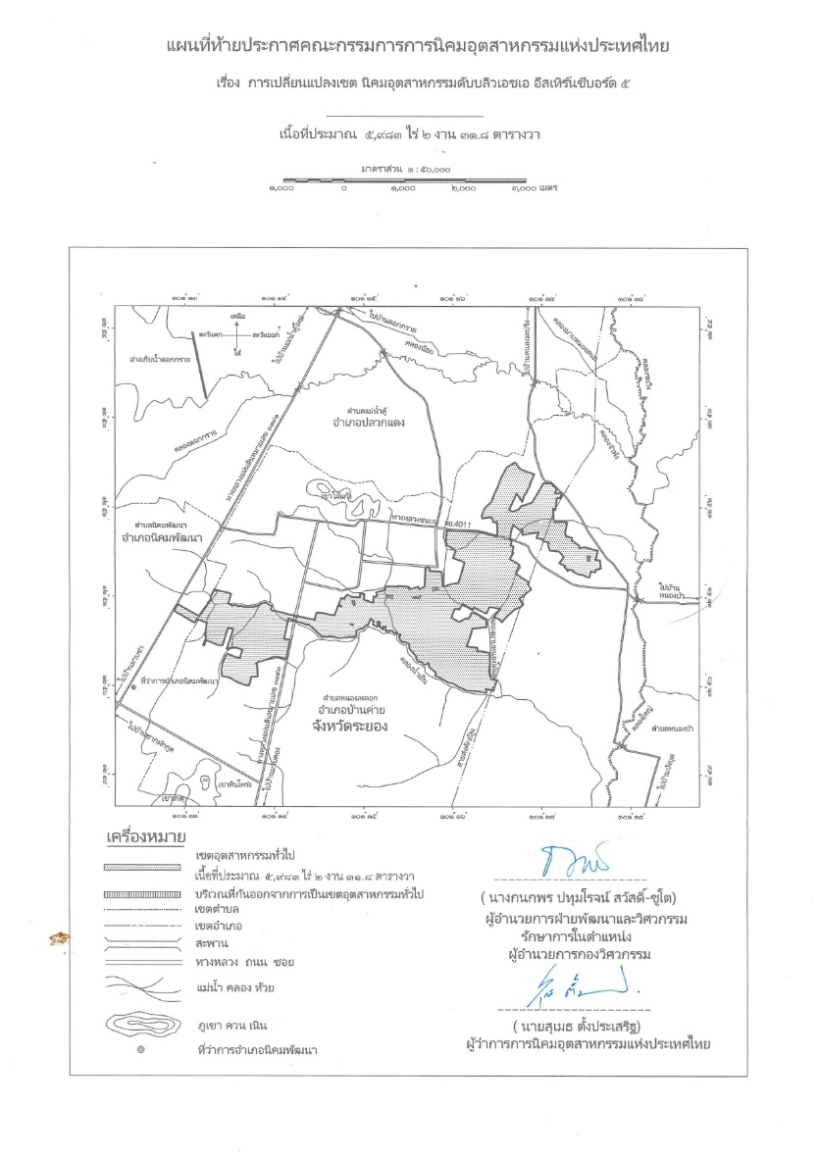
สรุปสาระสำคัญ

Slide 5
ติดต่อเรา
บริษัท เอไอเอ็ม คอนซัลแตนท์ จำกัด
324/11 ถนนมาเจริญ แขวงหนองค้างพลู
เขตหนองแขม กทม. 10160
Tel. 086-3751811
www.aimconsultant.com
Email: marketing@aimconsultant.com

